Slide 1


争论的故事
25、

Slide 2
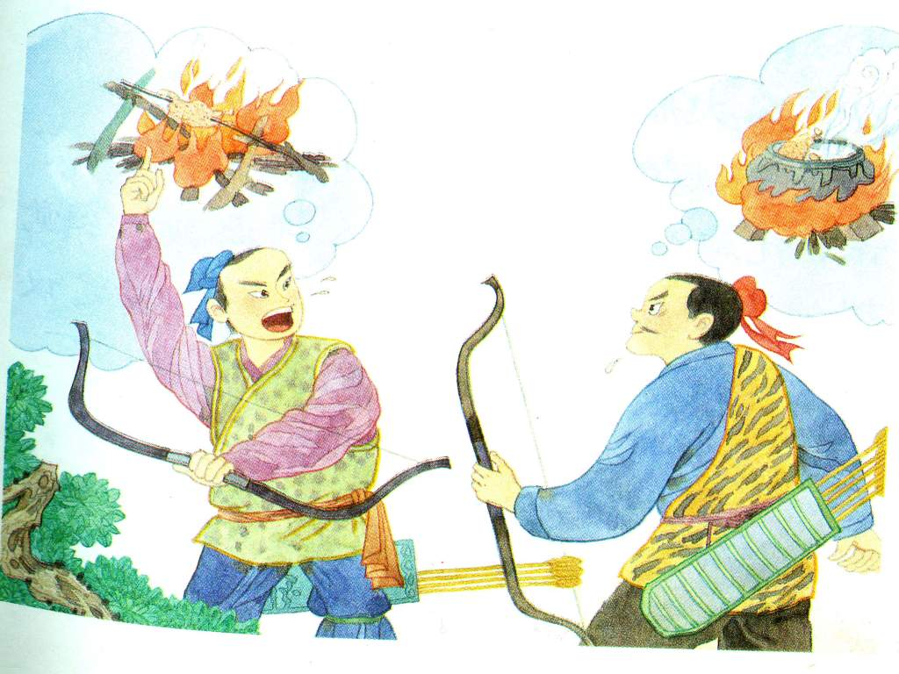

Slide 3

我会认
kǎo
biàn
nèn
píng
pōu
烤 辩 嫩 评 剖
笨 键 聚 赞 煮 燎
bèn
jiàn
jù
zàn
liǎo
zhǔ

Slide 4

煮着吃 烤了吃 皮香肉嫩 争论不休
剖开 煮一半 烤一半 两全齐美
烟熏火燎 无影无踪 不以为然 聚精会神
评理 浪费 满意 时机 关键 赞 许

Slide 5
建（建 设）
健（健 康）
键（关 键）
考（ 考 试）
烤 （火 烤）
剖（剖 开）
倍（加 倍）
陪（陪 伴）
培（培 土）
赔（赔 钱）
辩（争辩）
辨（分辨）
辫（辫子）
瓣（花瓣）

Slide 6
兄弟俩很想射下大雁充饥，可为了大雁是煮的好吃还是烤的好吃而争论不休。他们去找老人评理，老人讲了一个两全齐美的办法，兄弟俩很满意。可是，这时大雁已经飞得无影无踪了
主要内容

Slide 7
哥哥说“我要是能把大雁射下来就煮着吃。”
弟弟说：“再好的东西，一煮还有什么味道呢？依我看，只有用火烤才好吃。”
哥哥
不以为然
大声争辩
道：“你这话不对，大雁就
，
该煮了吃。烤了吃，烟熏火燎的，能有什么好味道？”
弟弟
很不服气
：“鸭子不是可以烤了吃吗？皮香肉嫩，
味道多美呀！为什么大雁就不行呢？”

Slide 8

字典中对“然”有这样三种解释
①对
②如此这样
③然而
“不以为然”这个词中“然”是什么意思？
①对

Slide 9
哥哥说“我要是能把大雁射下来就煮着吃。”
弟弟说：“再好的东西，一煮还有什么味道呢？依我看，只有用火烤才好吃。”
哥哥
不以为然
大声争辩
道：“你这话不对，大雁就
，
该煮了吃。烤了吃，烟熏火燎的，能有什么好味道？”
弟弟
很不服气
：“鸭子不是可以烤了吃吗？皮香肉嫩，
味道多美呀！为什么大雁就不行呢？”

Slide 10
兄弟俩
争论不休，
谁也说服不了谁。
这时有个老人经过这里，兄弟俩就找他评理。老人觉得他俩说的都有一定的道理，就建议说：你们把大雁剖开，煮一半，烤一半，不就
两全其美
了吗？

Slide 11
争论不休
（1）停止
“休”在字典里有以下几种解释：
（1）停止
（2）休息
（3）表示禁止或劝阻
你能找准“争论不休”中“休”字的解释吗？

Slide 12
兄弟俩
争论不休，
谁也说服不了谁。
这时有个老人经过这里，兄弟俩就找他评理。老人觉得他俩说的都有一定的道理，就建议说：你们把大雁剖开，煮一半，烤一半，不就
两全其美
了吗？

Slide 13


Slide 14
学了这篇课文，你懂得了什么道理？
做事应把握好时机，如果陷入无休止的争论，必将贻误时机，一事无成。

Slide 15
机不可失，时不再来。
不管做什么，关键是要先做起来。

Slide 16
在一切大事业上，人们在开始做事前要象千眼神那样察视时机，而在进行时要像千手神那样抓住时机。希尔(诺贝尔奖金获得者)
不要把时间、财力和劳动浪费在空洞、多余的语言上。
要注意留神任何有利的瞬间,机会到了,莫失之交臂!
谁把握机遇，谁就心想事成。
-- 歌德(德国诗人《少年维特之烦恼》)

Slide 17
作业：
回忆一下你与别人曾经争论的场景，仿写片段：《争论》

Slide 18

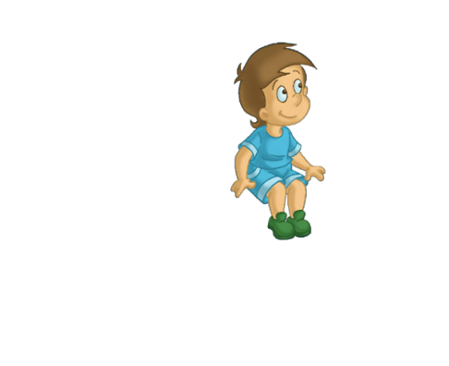


演一演

